Slide 1
EXERCICIOS PA
Nome:Thiago Fitipaldi Viana Fernandes
Grupo B

Slide 2
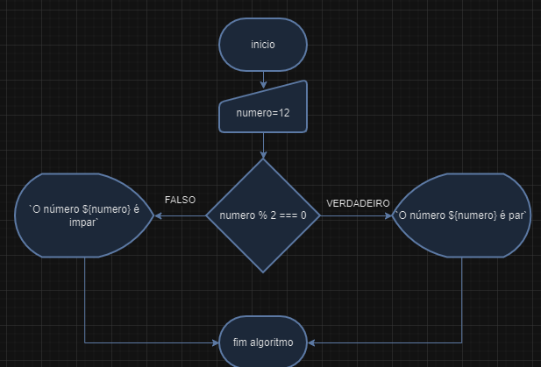
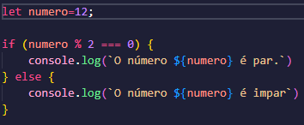
Exercício 1

Slide 3
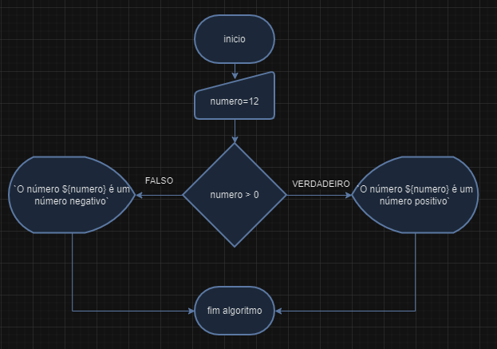

Exercício 2

Slide 4
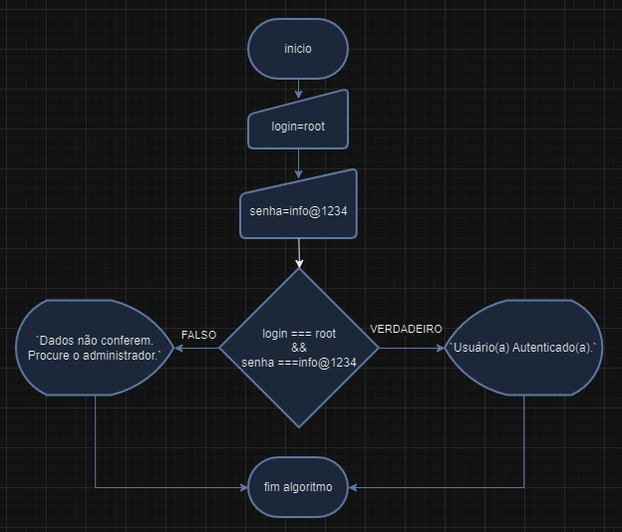

Exercício 3

